Slide 1
Comité de Ética Científico
Avances y estado actual de la investigación en Mutual de Seguridad
Dra. María Elisa León
Presidenta del Comité de Ética Científico
Mutual de Seguridad CChC
Santiago, 01 de diciembre de 2015

Slide 2
Miembros
01 de Junio del año 2012 se constituye formalmente el Comité de Ética Científico mediante una resolución firmada por nuestro Gerente General, Sr. Cristian Moraga Torres
María Elisa León
Presidenta
Leonardo Aguirre
Secretario Ejecutivo
Francisco León
Asesor en Ética
Sonia Lillo Sarno
Monitora de Estudios Clínicos
Giesela Schweizer
Integrante
Hans Wirth
Integrante
Cecilia Castillo
Asesora Legal
Carolina Llobet
Integrante
Katty Ahumada
Integrante
Marlene Smith
Integrante
2
Notes:
2
Mensajes:
Es probable que algunos de ustedes ya hayan escuchado de esta situación.
Hace cerca de un año, un colaborador que llevaba poco tiempo en Mutual, sufrió una discapacidad que lo imposibilitaba para seguir desarrollando las tareas propias de su trabajo.
Considerando que no podía seguir trabajando, se le propuso una salida de mutuo acuerdo que contemplaba todo lo que la ley exige desde el punto de vista de las necesidades de la empresa.
Sin embargo cometimos el error de no abordar su situación como lo hacemos normalmente con nuestros colaboradores y nuestros pensionados. Esto quiere decir apoyarlo en términos de su reinserción apoyo sicológico, etc.
Como aprendizaje, nivel corporativo la empresa está trabajando en cambiar algunos procesos para que no se den situaciones de este tipo nuevamente.
También se trabaja en la mejor forma de acercarse al trabajador para apoyarlo en cuanto a sus necesidades.
Les transmito esto porque es importante que como empresa saquemos aprendizaje de la situación, ya que es primera vez que nos ocurre un caso como este y no nos puede volver a suceder. De hecho en los próximos días verán que publicaremos los Procedimientos de Tutela de Derechos Fundamentales del Trabajo en nuestra Agencia.

Slide 3
Objetivos
Evaluar cualquier protocolo de investigación biomédica o psicosocial, a ejecutarse en Mutual
Supervisar y monitorear el desarrollo de los proyectos de investigación en curso,
Suspender y/o dar por finalizada toda investigación biomédica o psicosocial, que involucre a seres humanos o información obtenida de estos, cuando se detecten irregularidades
4. Asesorar a profesionales de Mutual en aspectos éticos de Investigación biomédica
5. Promover la discusión, difusión y estudio de temas relacionados con la ética en investigación
3
Notes:
3
Mensajes:
Es probable que algunos de ustedes ya hayan escuchado de esta situación.
Hace cerca de un año, un colaborador que llevaba poco tiempo en Mutual, sufrió una discapacidad que lo imposibilitaba para seguir desarrollando las tareas propias de su trabajo.
Considerando que no podía seguir trabajando, se le propuso una salida de mutuo acuerdo que contemplaba todo lo que la ley exige desde el punto de vista de las necesidades de la empresa.
Sin embargo cometimos el error de no abordar su situación como lo hacemos normalmente con nuestros colaboradores y nuestros pensionados. Esto quiere decir apoyarlo en términos de su reinserción apoyo sicológico, etc.
Como aprendizaje, nivel corporativo la empresa está trabajando en cambiar algunos procesos para que no se den situaciones de este tipo nuevamente.
También se trabaja en la mejor forma de acercarse al trabajador para apoyarlo en cuanto a sus necesidades.
Les transmito esto porque es importante que como empresa saquemos aprendizaje de la situación, ya que es primera vez que nos ocurre un caso como este y no nos puede volver a suceder. De hecho en los próximos días verán que publicaremos los Procedimientos de Tutela de Derechos Fundamentales del Trabajo en nuestra Agencia.

Slide 4
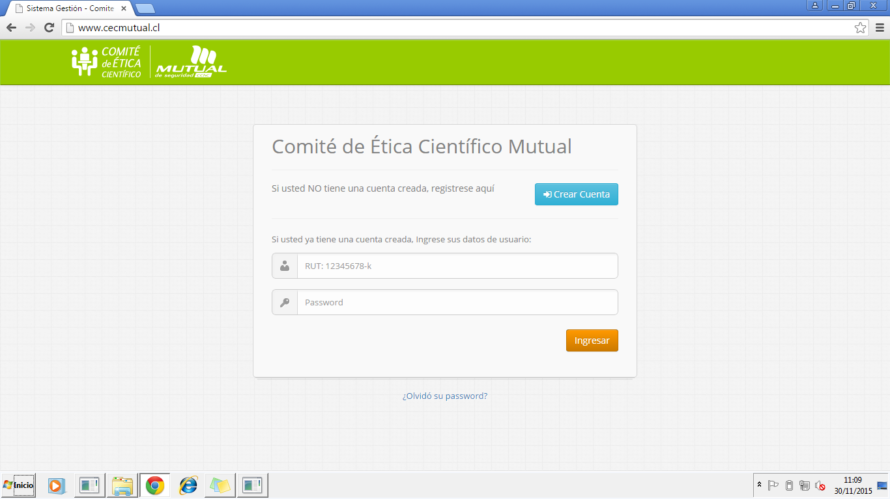
Funcionamiento
El CEC sesiona de manera mensual, los segundos martes de cada mes y el quorum mínimo para sesionar es de la mitad más uno de sus integrantes
Página Web Oficial
www.cecmutual.cl

Slide 5
¿Qué hemos hecho?
En el período Noviembre de 2014 –Noviembre de 2015 se han evaluado 55 proyectos de investigación. Un 38% más que el 2014
Se han realizado 10 reuniones (entre sesiones regulares y extraordinarias) con un promedio de 5,5 proyectos evaluados por cada sesión
Se han rechazado 3 proyectos de investigación (Un 5% de los proyectos presentados).
A dos proyectos se les retiró la evaluación favorable del CEC por nulo avance o desistimiento del Investigador Principal
En Octubre-Noviembre de 2015 se realiza primer Curso de Ética Científico dictado por la Universidad Central para investigadores y personal asistencial de Mutual de Seguridad

Slide 6
¿Por qué se rechazan los proyectos?
Falta de análisis y reflexión ética de las implicancias de la propuesta de investigación
No se hace la distinción entre atención clínica regular e investigación (doble rol de clínico e investigador)
No se explicita ni justifica el diseño metodológico
No se adjunta el consentimiento informado o está redactado de manera confusa

Slide 7
Acreditación 2015
Mediante resolución exenta de la Seremi de Salud RM N° 4826 del 3 de Marzo se obtuvo la acreditación del CEC.
Dicha acreditación tiene una duración de 3 años.
Esta acreditación nos permitió mejorar nuestros estándares de calidad así como obtener la facultad de evaluar cualquier proyecto de investigación de cualquier lugar de nuestro país
Somos el primer comité de ética del sistema de Mutualidades acreditado

Slide 8
Seguimiento de proyectos
El proceso de seguimiento de proyecto comenzó el año 2014
Tenga todos los documentos aprobados por el CEC en un archivador seguro (protocolo timbrado, consentimiento timbrado con fecha, cartas de compromiso, curriculum vitae, entre otros). Recuerde que este archivador constituirá su Master File
Informe oportunamente los eventos adversos serios, con un máximo de 48hrs de ocurrido, al CEC mediante correo electrónico.
Cualquier solicitud de modificación, ya sea en el consentimiento o en el protocolo, debe ser enviada al CEC antes de aplicarla.
En caso de producirse desviaciones no planificadas y de fuerza mayor, debe informar al CEC con 48hrs de ocurrida.

Slide 9
¡Muchas Gracias!
cec@mutual.cl

